Slide 1

Утверждение заказчиками
Сведений об операциях с целевыми средствами в ГИИС «Электронный бюджет»
2022 год

Slide 2
Утверждение Сведений государственным (муниципальным) заказчиком, получателем бюджетных средств, заказчиком
Форма Сведений об операциях с целевыми средствами на 20__ год и на плановый период 20__ и 20__
(код формы по ОКУД 0501213) утверждена Приложением № 1 к приказу Минфина России от 17.12.2021 № 214н «Об утверждении Порядка осуществления территориальными органами Федерального казначейства санкционирования операций со средствами участников казначейского сопровождения» (далее – Порядок № 214н)
Варианты утверждения Сведений
В электронном виде
На бумажном носителе
Оформление разрешения на самостоятельное утверждение Сведений участником казначейского сопровождения

Slide 3
Последовательность действий при утверждении Сведений
1
Подать Заявку на подключение к ГИИС «Электронный бюджет»
с полномочиями ПУР КС/Утверждение Сведений об операциях с целевыми средствами на 20__год и плановый период 20__-20__годов (для утверждения Сведений в электронном виде) (форма заявки и полномочия на слайде 6)
Проверить поступившие в ПУР КС ГИИС ЭБ Сведения об операциях с целевыми средствами на соответствие условиям государственного (муниципального) контракта, договора (соглашения), контракта (договора).
При утверждении Сведений на бумажном носителе дополнительно проверить соответствие формы Сведений и правильность ее заполнения
2
3
Утвердить/вернуть на доработку Сведения об операциях с целевыми средствами
!
Важно! Соблюдать сроки утверждения Сведений в соответствии с
Порядком № 214н

Slide 4
Сроки утверждения Сведений
В соответствии с пунктом 8 Порядка № 214н заказчик:
не позднее 10-го рабочего дня со дня поступления от участника казначейского сопровождения Сведений утверждает их или направляет уведомление об отказе в утверждении с указанием причины, по которой они не могут быть утверждены
не позднее 10-го рабочего дня со дня поступления от участника казначейского сопровождения доработанных Сведений утверждает их или повторно направляет головному исполнителю уведомление об отказе в утверждении сведений с указанием причины

Slide 5
Разрешение на утверждение Сведений
В соответствии с пунктами 5, 8 Порядка № 214н заказчик имеет право выдать Разрешение на самостоятельное утверждение Сведений юридическим лицом:
Разрешение на самостоятельное утверждение Сведений оформляется в электронном виде или при отсутствии технической возможности в письменной форме (рекомендуемый образец приведен в приложении № 5 к Порядку № 214н).
! В Разрешении необходимо наличие, в том числе срока его действия.
Разрешение на самостоятельное утверждение Сведений может быть включено в условия государственного контракта, контракта учреждения, соглашения, нормативного правового акта о предоставлении субсидии, договора о капитальных вложениях, договора о проведении капитального ремонта, договора.

Slide 6
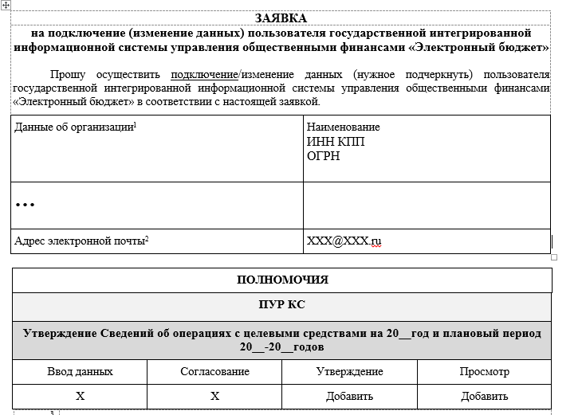
Заявка на подключение
Заполнить полномочия (только «Утверждение» и «Просмотр»)

Slide 7
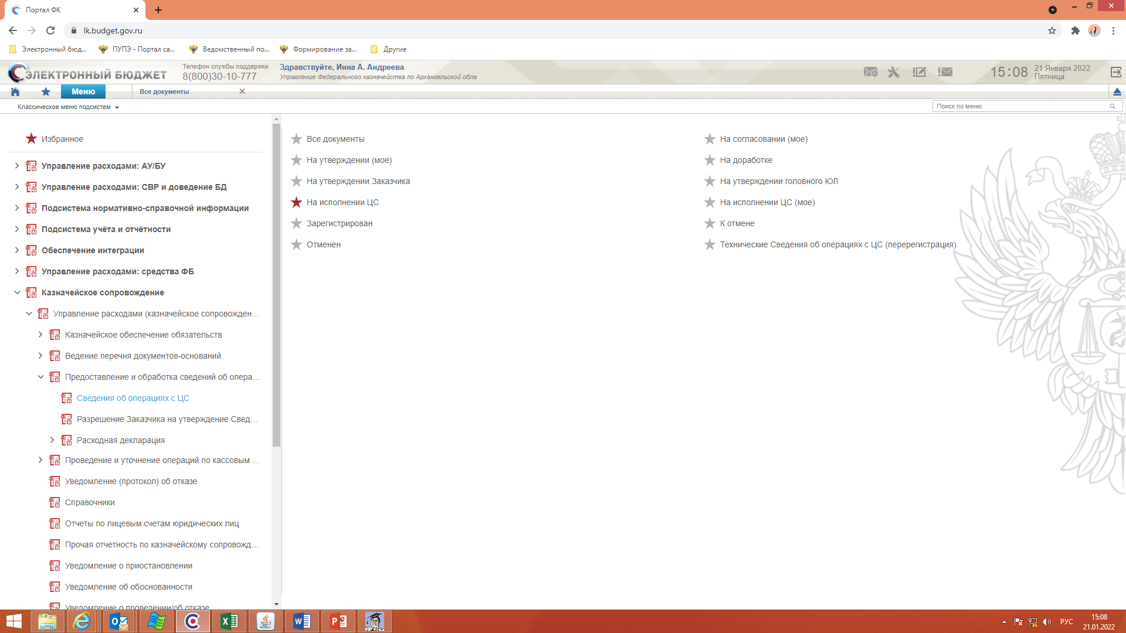
Сведения об операциях с ЦС
Начало работы, пункты меню
Если в меню отсутствует компонент «Казначейское сопровождение», нужно обратиться в Управление и проверить подключение ролей (*)
Необходимо выбрать компонент «Казначейское сопровождение»
Раздел «Предоставление и обработка сведений об операциях с целевыми средствами»
Для доступа к Сведениям открыть раздел «Все документы»
(*)
Консультационная поддержка по подключению пользователей и доступу к ГИИС ЭБ осуществляется регистраторами Управления по единому телефону
(8182) 60-84-16

Slide 8
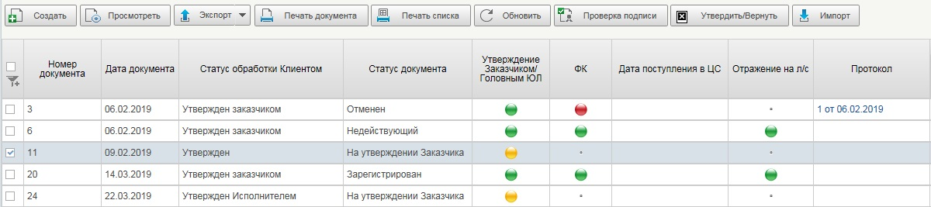
Сведения об операциях с ЦС.
Просмотр
Для выбора по фильтру: нажать «Фильтр» и заполнить необходимые параметры в соответствующем столбце, например, по статусу документа «На утверждении Заказчика»
Из списка «Все документы» выбрать нужные Сведения и для просмотра нажать «Просмотреть»

Slide 9
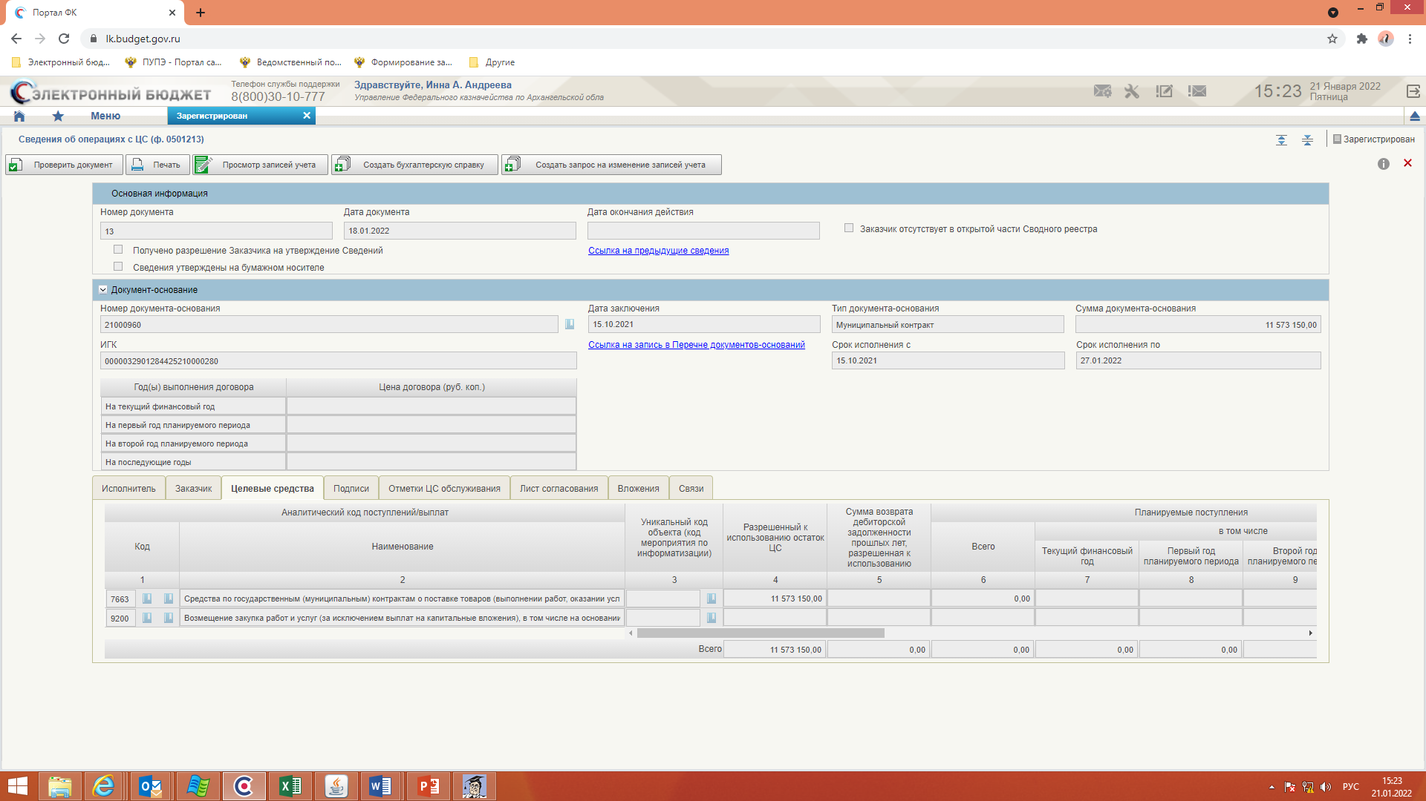
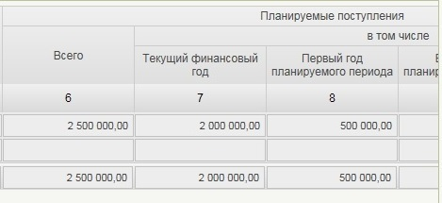
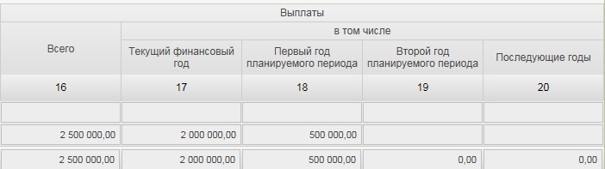
Сведения об операциях с ЦС
Раздел «Целевые средства»
Код из Перечня источников поступлений ЦС (Приложение № 2 к Порядку № 214н)
Код из Перечня источников поступлений ЦС
В зависимости от того, какой выбран код: поступлений или направлений расходования, заполняются поля с суммовыми показателями.
Код из Перечня направлений расходования ЦС (Приложение №3 к Порядку № 214н)

Slide 10
Сведения об операциях с ЦС
Основные причины возврата
Ошибки при оформлении заголовочной части Сведений (при утверждении на бумажном носителе):
1. Форма Сведений, представленных на бумажном носителе не соответствует Приложению № 1 Порядка № 214н;
2. Форма Сведений заполнена некорректно, указаны ошибочные реквизиты участника казначейского сопровождения, заказчика, документа-основания (номер, дата, сумма, идентификатор).
Ошибки при заполнении табличной части Сведений:
В табличной части должен быть указан один код поступлений (приложение № 2 к Порядку № 214н) и хотя бы один код направлений расходования (приложение № 3 к Порядку № 214н);
Указан код поступлений (приложение № 2 к Порядку № 214н) не соответствующий предоставленным целевым средствам.
Противоречие НПА:
1. Сведениями предусматривается код направления расходования средств для возмещения ранее произведенных расходов (9200, 9300) при отсутствии в ГК (МК), контракте, договоре, Соглашении условий о возможности возмещения таких расходов (при этом формулировка с отлагательным условием, например: «подрядчику разрешается возмещение ранее понесенных расходов если условиями контракта предусмотрено такое возмещение» не может рассматриваться, как наличие в контракте условия о праве на возмещение);
2. отсутствие КЦС (0813, 0814 и 0815) для оплаты удержанных налогов, сборов и начисленных страховых взносов при указании в Сведениях КЦС 0100 «Выплаты персоналу»;
3. Указанные коды направления расходования целевых средств не обеспечивают выполнение целей/результата государственного (муниципального) контракта, договора (соглашения), контракта (договора).

Slide 11
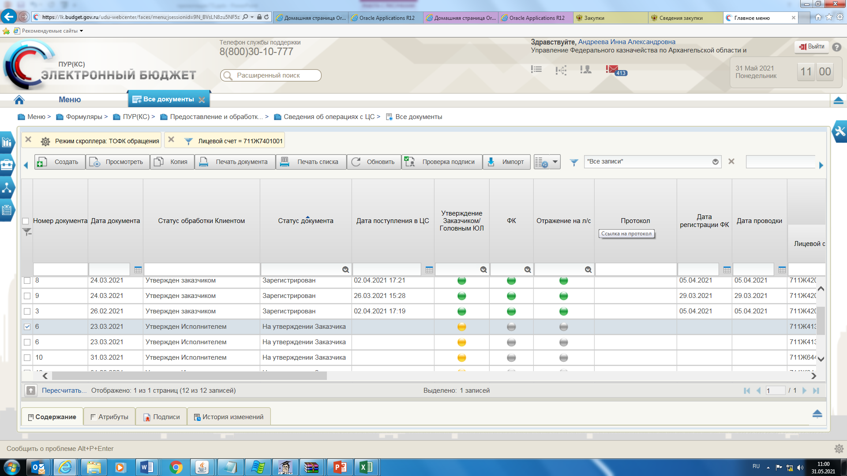
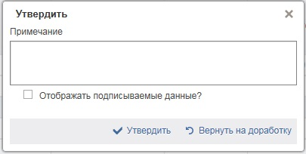
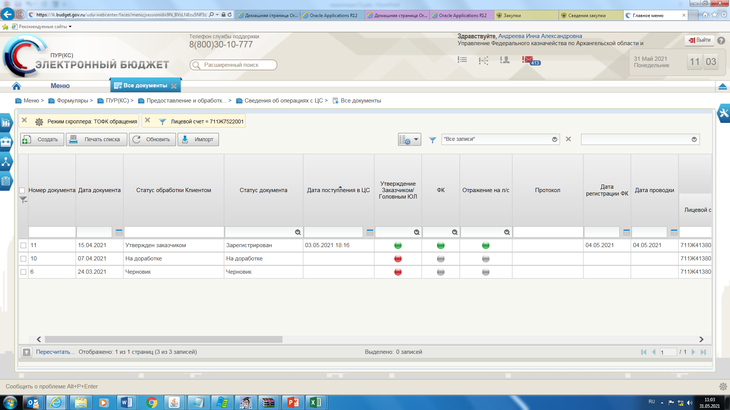
Сведения об операциях с ЦС
Утверждение (отрицательный контроль)
Отметить документ в статусе «На утверждении Заказчика»
Нажать кнопку «Утвердить/Вернуть» на верхней панели
При обнаружении ошибки документ можно вернуть на доработку исполнителю

Slide 12
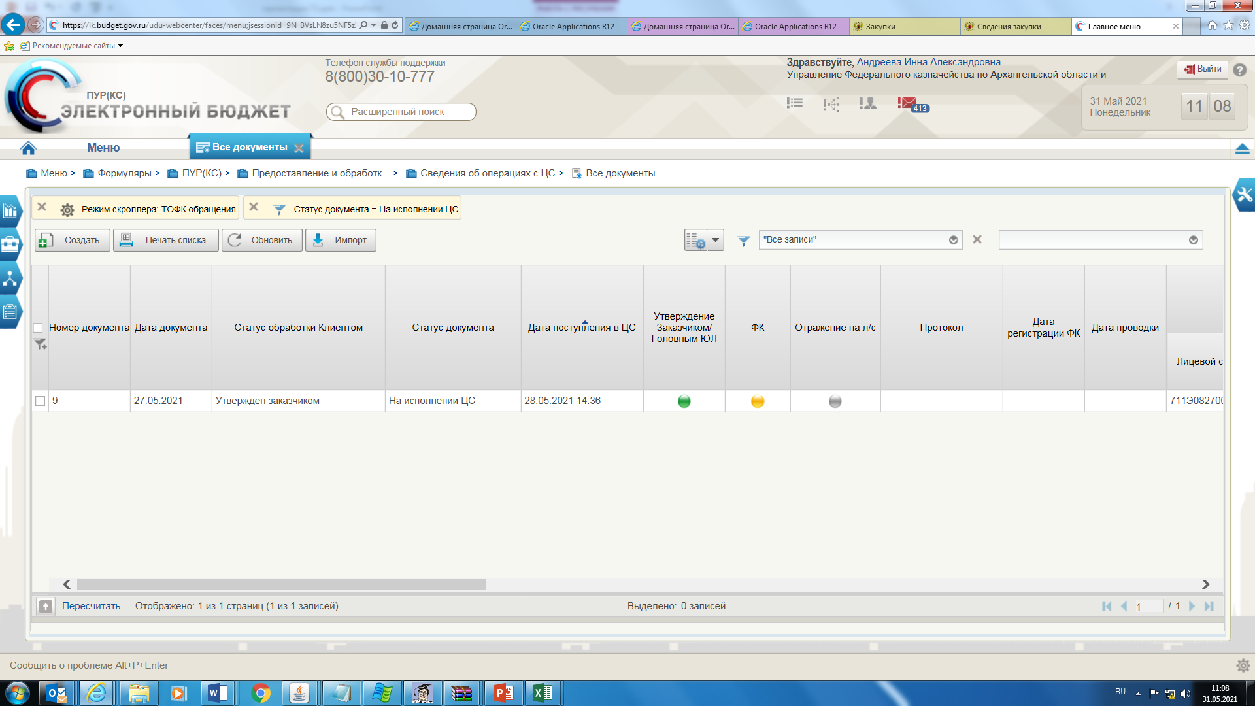
Сведения об операциях с ЦС
Утверждение (положительный контроль)
Фонарные группы при положительном контроле
При положительном результате контроля

Slide 13
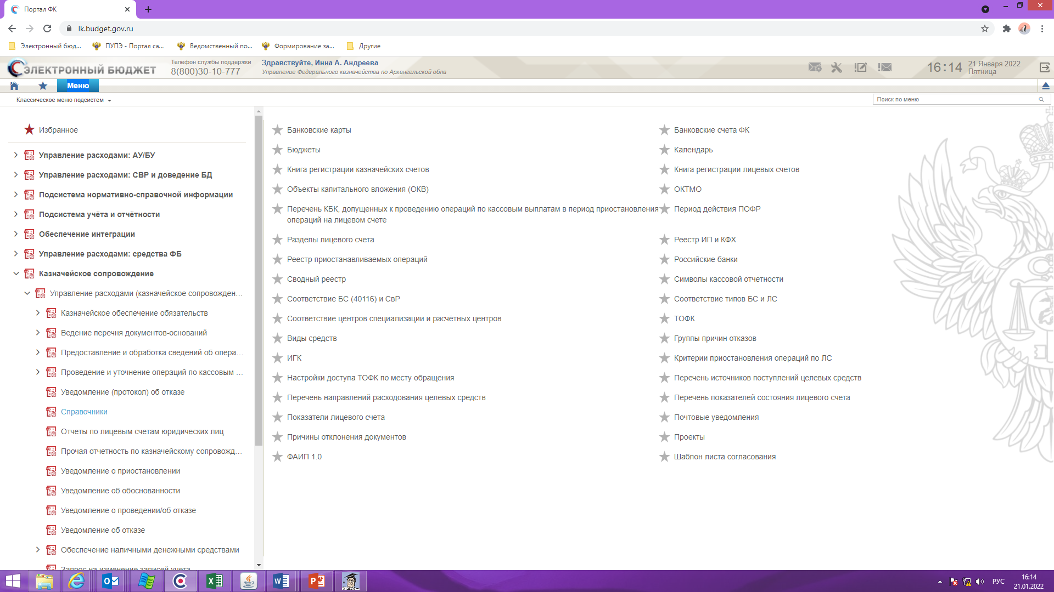
Почтовые уведомления
Пункты меню
Раздел меню «Справочники»
Справочник «Почтовые уведомления» позволяет настроить получение уведомлений о поступивших на лицевой счет документах
ГК
ГК
ГК
ГК

Slide 14
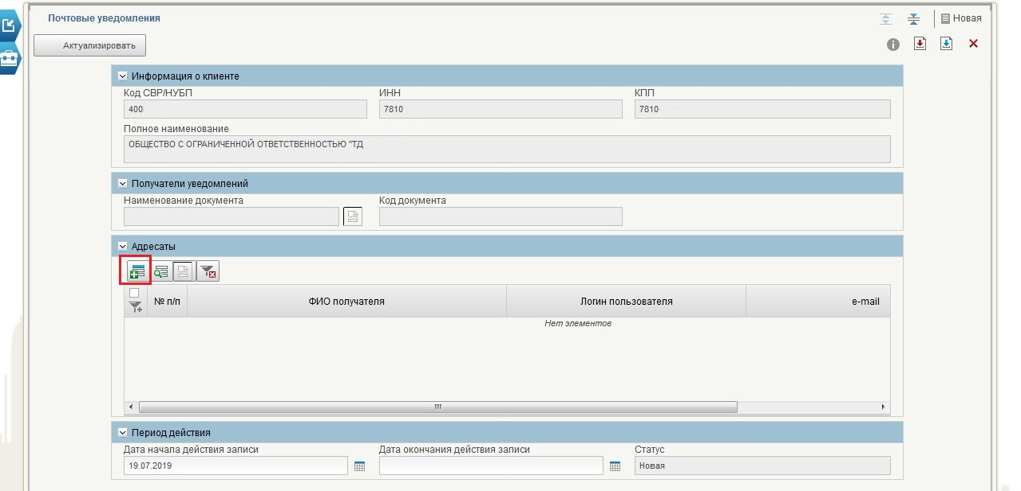
Почтовые уведомления
Выбрать из справочника документ «Сведения об операциях с ЦС»
«Общество»
Добавить получателей уведомлений
При необходимости отмены получения уведомлений необходимо заполнить дату окончания действия записи

Slide 15
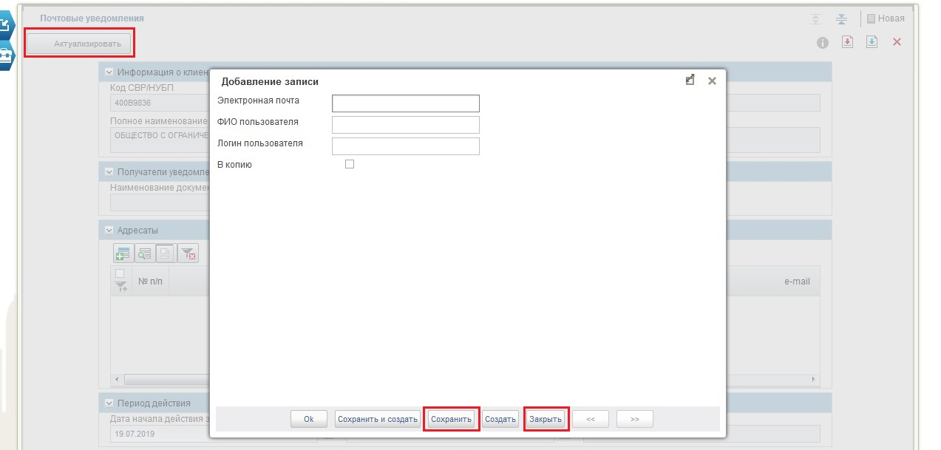
Почтовые уведомления
Актуализировать запись
Заполнить поля «Электронная почта» и «ФИО пользователя», сохранить изменения и закрыть окно

Slide 16
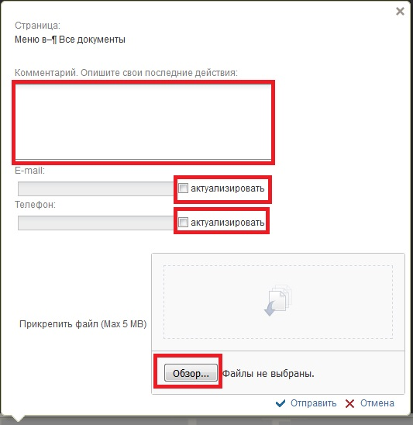
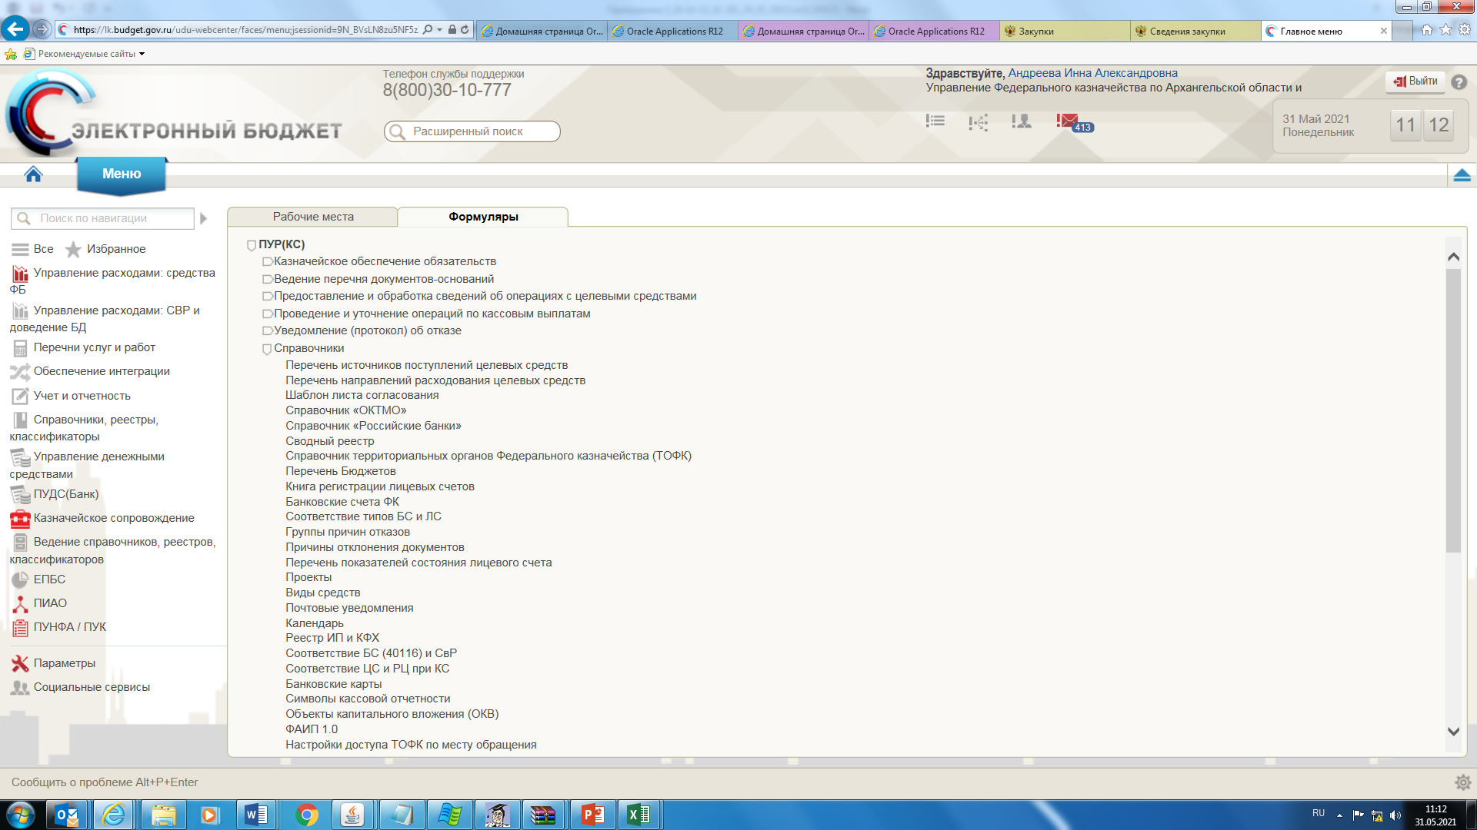

Техподдержка
Максимально подробно описать возникшую проблему, указать адрес электронной почты и телефон, добавить снимки экрана с возникшей ошибкой, отправить
При возникновении нештатной ситуации в левом нижнем углу любого окна можно нажать «Сообщить о проблеме», заполнить форму обращения, приложить снимки экрана

Slide 17
Обучающие материалы по работе в ПУР КС ГИИС ЭБ:
Ознакомиться с обучающими материалами по работе в ПУР КС ГИИС ЭБ можно на официальном сайте Федерального казначейства (www.roskazna.ru) в информационно-телекоммуникационной сети «Интернет»:
- «ГИС/ Электронный бюджет/Подключение к системе»;
- «ГИС/ Электронный бюджет/Управление расходами/Казначейское сопровождение»;
Обучение по курсу «Подсистема управления расходами государственной интегрированной информационной системы управления общественными финансами «Электронный бюджет» в части казначейского сопровождения» доступно на портале Федерального казначейства по электронному обучению по адресу: http://peo.roskazna.ru/course/index.php?cateforyid=13

